Slide 1

大数据总揽

Slide 2

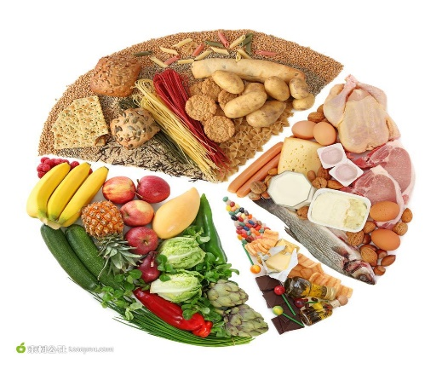

单体数据量大
数据源丰富
数据关系复杂
什么是大数据？

Slide 3
天气预测
欺诈预警
关系分析
兴趣推荐
健康管理
赛事预测
交通预测
精准营销
大数据应用

Slide 4
技术之美
The beauty of technology
大数据的核心技术

Slide 5
Google三篇论文
MapReduce: Simplified Data Processing on Large Clusters
http://research.google.com/archive/mapreduce.html
The Google File System
http://research.google.com/archive/gfs.html
Bigtable: A Distributed Storage System for Structured Data
http://research.google.com/archive/bigtable.html
大数据启蒙

Slide 6

大数据实践——Hadoop

Slide 7




Doug Cutting
https://en.wikipedia.org/wiki/Doug_Cutting

Slide 8
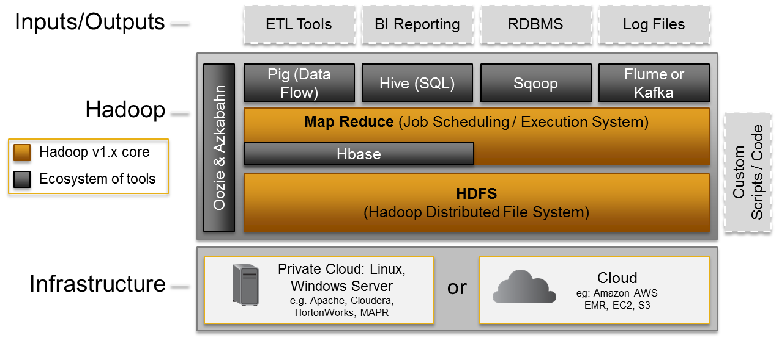
Hadoop 1.x

Slide 9
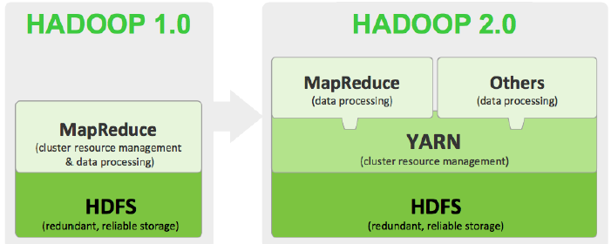
Hadoop 2.x

Slide 10
为什么出现MapR?
error:xxx
error:xxx
error:xxx
error:xxx
warn:xxx
error:xxx
error:xxx
warn:xxx
error:xxx
debug:xxx
error:xxx
debug:xxx
…
var errorCounter=0
var warnCounter=0
def process(line){
if(line.contains(“error”){
errorCounter++
}
if(line.contains(“error”){
warnCounter++
}
}
error:10
warn:5
File
处理伪代码
结果

Slide 11
为什么出现MapR?
当数据规模大到单机无法处理时……

Slide 12
为什么出现MapR?
error:xxx
error:xxx
error:xxx
error:xxx
warn:xxx
error:xxx
error:xxx
warn:xxx
error:xxx
debug:xxx
error:xxx
debug:xxx
…
error:xxx
debug:xxx error:xxx
error:xxx
warn:xxx
…
var errorCounter=0
var warnCounter=0
def process(line){
if(line.contains(“error”){
errorCounter++
}
if(line.contains(“error”){
warnCounter++
}
}
error:10
warn:5
结果 1
error:100
warn:58
File Split 1
error:xxx
debug:xxx
error:xxx
warn:xxx
…
error:10
warn:5
最终结果
结果 n
File
File Split n
处理伪代码
Map
Reduce

Slide 13
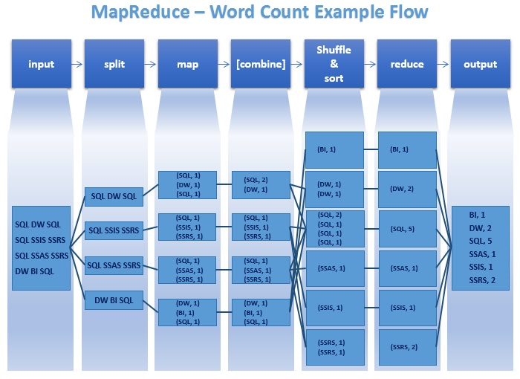
MapReduce流程

Slide 14
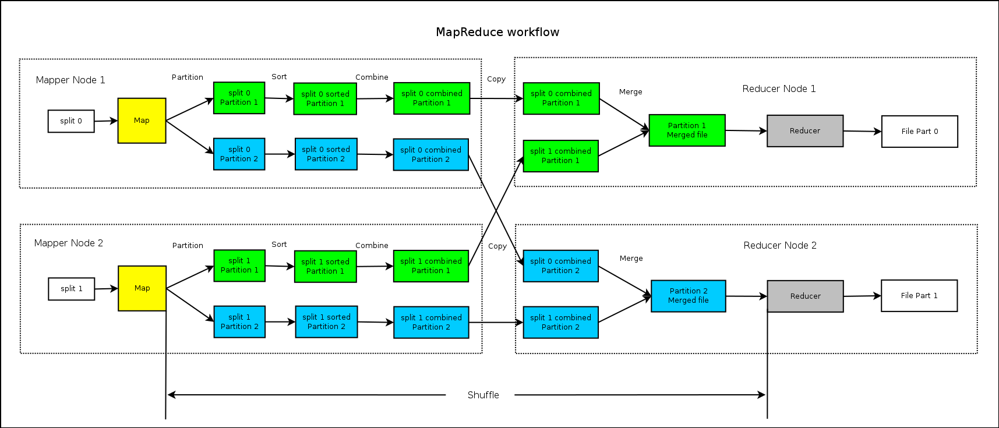
MapReduce流程

Slide 15
MapReduce流程
public class WordCount {
public static class TokenizerMapper extends Mapper<Object, Text, Text, IntWritable>{
private final static IntWritable one = new IntWritable(1);
private Text word = new Text();
public void map(Object key, Text value, Context context
) throws IOException, InterruptedException {
StringTokenizer itr = new StringTokenizer(value.toString());
while (itr.hasMoreTokens()) {
word.set(itr.nextToken());
context.write(word, one);
}
}
}
public static class IntSumReducer
extends Reducer<Text,IntWritable,Text,IntWritable> {
private IntWritable result = new IntWritable();
public void reduce(Text key, Iterable<IntWritable> values,
Context context
) throws IOException, InterruptedException {
int sum = 0;
for (IntWritable val : values) {
sum += val.get();
}
result.set(sum);
context.write(key, result);
}
}
public static void main(String[] args) throws Exception {
Configuration conf = new Configuration();
Job job = Job.getInstance(conf, "word count");
job.setJarByClass(WordCount.class);
job.setMapperClass(TokenizerMapper.class);
job.setCombinerClass(IntSumReducer.class);
job.setReducerClass(IntSumReducer.class);
job.setOutputKeyClass(Text.class);
job.setOutputValueClass(IntWritable.class);
FileInputFormat.addInputPath(job, new Path(args[0]));
FileOutputFormat.setOutputPath(job, new Path(args[1]));
System.exit(job.waitForCompletion(true) ? 0 : 1);
}
}
http://hadoop.apache.org/docs/current/hadoop-mapreduce-client/hadoop-mapreduce-client-core/MapReduceTutorial.html#Example:_WordCount_v1.0

Slide 16

HDFS架构

Slide 17
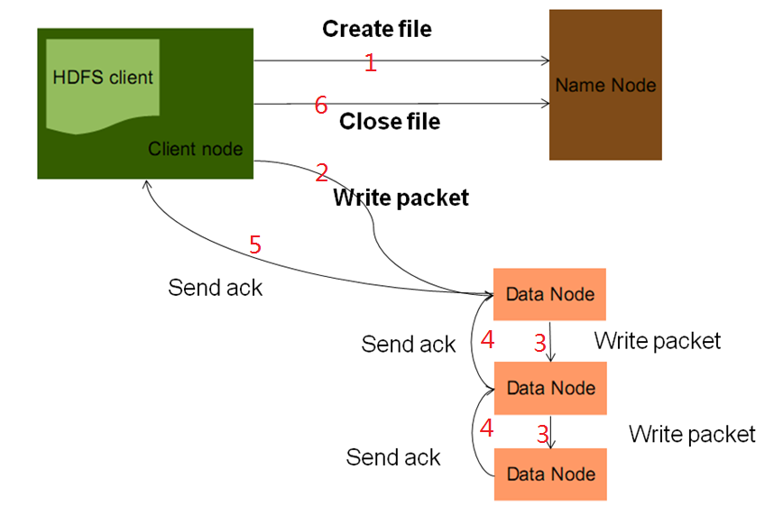
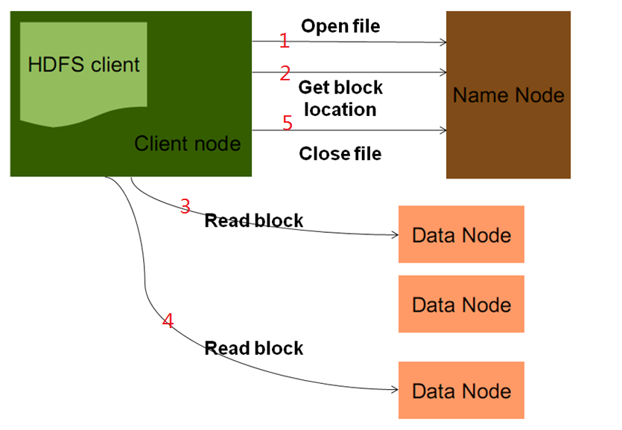
HDFS文件读写

Slide 18
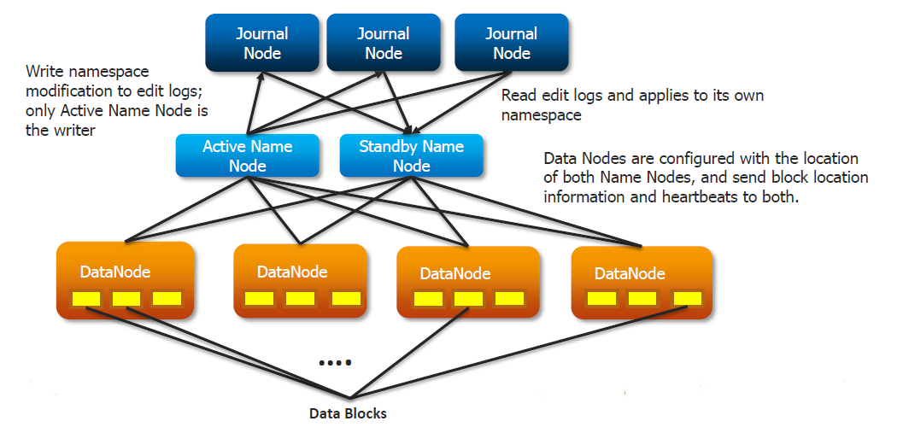
HDFS HA

Slide 19

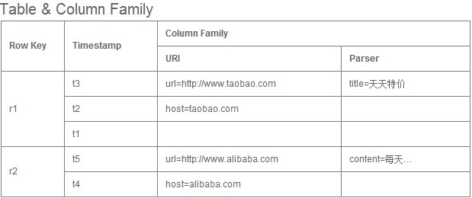
HBase 数据模型

Slide 20
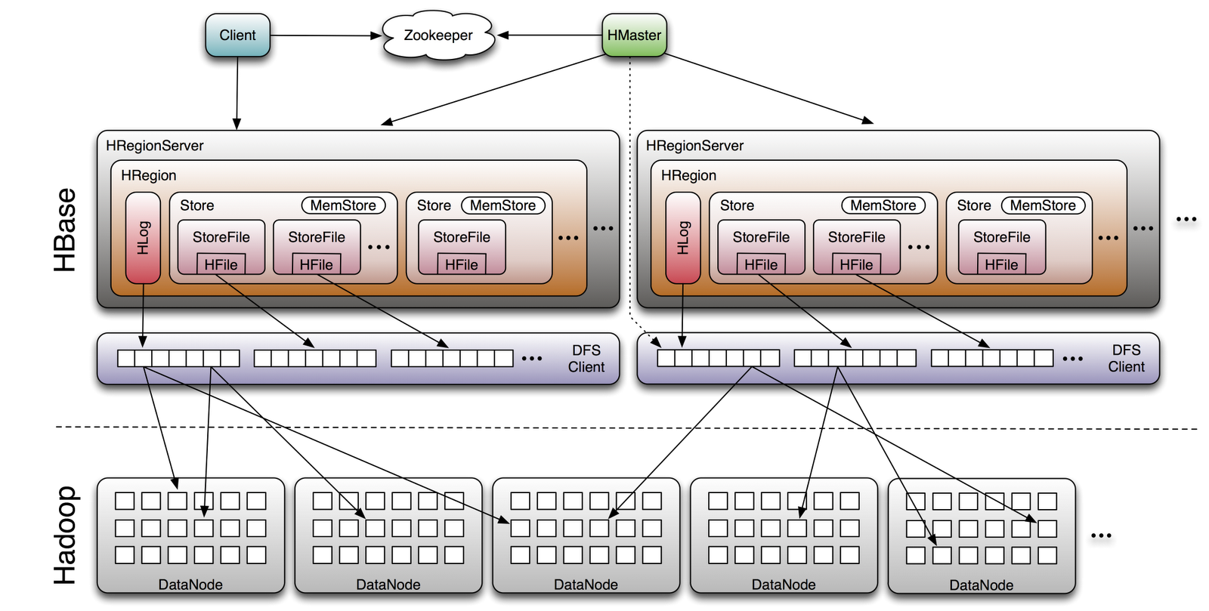
HBase架构

Slide 21
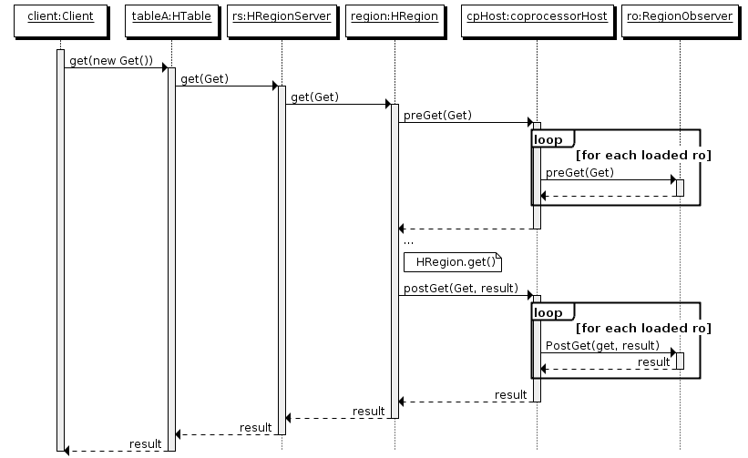
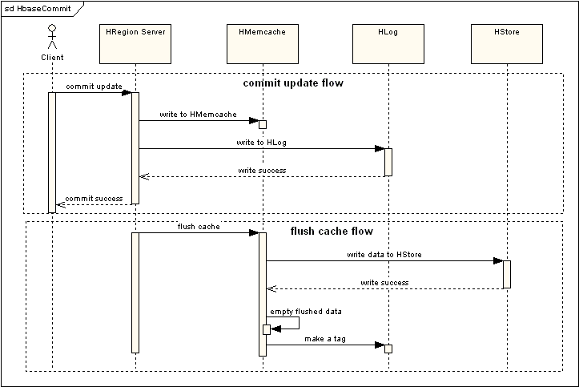
HBase 读写

Slide 22

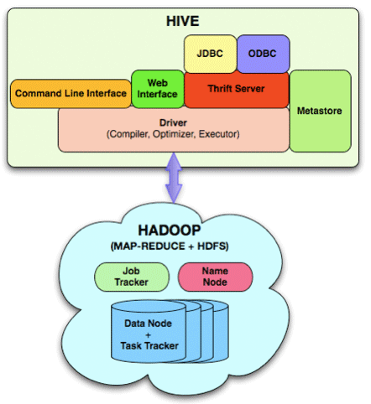
Hive 架构

Slide 23

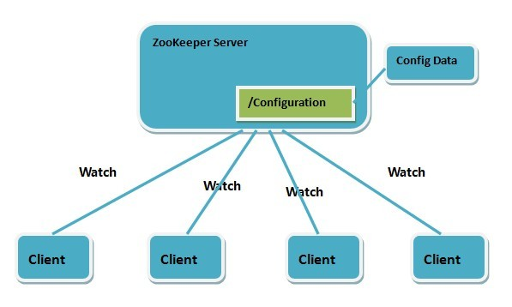
Zookeeper 架构

Slide 24

大数据未来——Spark

Slide 25


















它们都在用

Slide 26
Spark是什么
a fast and general engine for large-scale data processing.
https://spark.apache.org

Slide 27
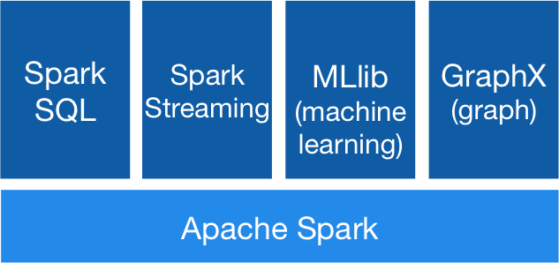


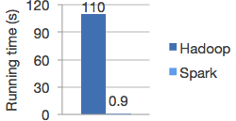


All-In-One
部署方便
Standalone
spark on mesos
spark on YARN
方案全
计算快速
集成友好
使用简单
spark.textFile("hdfs://...")
.flatMap(line => line.split(" "))
.map(word => (word, 1))
.reduceByKey(_ + _)
.saveAsTextFile("hdfs://...")
势头强劲
Cloudera计划用Spark取代Mapreduce
MapR投入Spark阵营
mahout放弃MapReduce转而使用Spark
……
https://spark.apache.org

Slide 28






大数据开发语言

Slide 29
采集
处理
存储
可视化
报表
即席查询
分析
快存快取
复杂查询
全文检索
批处理
流式处理
数据挖掘
关系型数据库导入
网页爬取
非结构化数据
大数据技术关键环节

Slide 30
Sqoop：关系型数据抽取的利器
Nutch：告诉你如何爬取web数据
Tika：采集非结构化数据(such as PPT, XLS, and PDF)
Flume：日志收集系统
Kafka：日志采集及MQ工具
Kettle：强大的ETL工具
数据采集

Slide 31
Spark RDD及MapR：如何实现批量数据处理
Spark Streaming、Storm、Flink：流式处理对比
Spark SQL及Hive：把SQL带入大数据分析
Spark GraphX：让图计算不再难
Spark MLib与Mahout：开箱即用的分布式机器学习工具
数据处理

Slide 32
HDFS：分布式存储核心
HBase：快存快取的理想引擎
ElasticSearch：Google最好的山寨版本
Mongo：可做复杂分析查询的数据库
Redis：好用简单的计数及缓存工具
数据存储

Slide 33
Zeppelin：快速实现简单的可视化分析
Hue：大数据分析平台
Echarts：傻瓜级的可视化图库
D3.js：强大的大数据可视化工具
数据可视化

Slide 34
Zookeeper：最流行的分布式协调服务
Oozie：工作流引擎
Docker：快速搭建大数据学习/实验环境
其它

Slide 35



大数据的困惑
隐私与安全
技术隔阂
OLTP速度

Slide 36
基础
核心
Java
SQL
Linux
专家
Hadoop(HDFS/MapR)
Maven/SBT
R
Spark(Core/SQL)
Hive
HBase
Spark GraphX
Spark Mlib/Mahout
进阶
Scala
Kafka/Flume
Spark Streaming/Storm/FLink
ElasticSearch
Mongo
Redis
Nutch
Sqoop
Idea/Eclipse
Git/SVN

Slide 37
Key Points
Maven
Spark
Hadoop
Idea
Zookeepr
Hive
Mongo
Java
Scala
ElasticSearch
开源

Slide 38
大数据总揽
蒋震宇
i@sunisle.org
364341806
github.com/gudaoxuri
Q&A
Thank You

